Slide 1
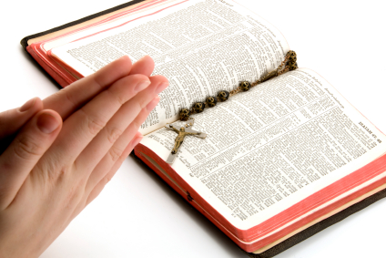
"KHÔNG BIẾT KINH THÁNH
LÀ KHÔNG BIẾT CHÚA KITÔ"
VUI HỌC KINH THÁNH
CHÚA NHẬT 33 THƯỜNG NIÊN - NĂM C
MỪNG KÍNH CÁC THÁNH TỬ ĐẠO

Slide 2
"Hãy coi chừng người đời. Họ sẽ nộp anh em cho các hội đồng, và sẽ đánh đập anh em trong các hội đường của họ.
TIN MỪNG CHÚA GIÊSU THEO THÁNH LUCA

Slide 3
Và anh em sẽ bị điệu ra trước mặt vua chúa quan quyền vì Thầy để làm chứng cho họ và các dân ngoại được biết.

Slide 4
Khi người ta nộp anh em, thì anh em đừng lo phải nói làm sao hay phải nói gì, vì trong giờ đó, Thiên Chúa sẽ cho anh em biết phải nói gì:

Slide 5
thật vậy, không phải chính anh em nói, mà là Thần Khí của Cha anh em nói trong anh em.

Slide 6
"Anh sẽ nộp em, em sẽ nộp anh cho người ta giết; cha sẽ nộp con, con cái sẽ đứng lên chống lại cha mẹ và làm cho cha mẹ phải chết.

Slide 7
Vì danh Thầy, anh em sẽ bị mọi người thù ghét. Nhưng kẻ nào bền chí đến cùng, kẻ ấy sẽ được cứu thoát.

Slide 8
"KHÔNG BIẾT KINH THÁNH
LÀ KHÔNG BIẾT CHÚA KITÔ"
TRẮC NGHIỆM

Slide 9
1. Khi anh em bị điệu ra trước tòa để làm chứng cho Chúa, thì ai sẽ nói trong anh em?
A
  Chúa Cha
B
  Thần Khí
B
  Thần Khí
C
  Chúa Con
D
  Tất cả đều đúng
Đáp án

Slide 10
2. Ai bền chí đến cùng, kẻ ấy sẽ được như thế nào?
A
  Cứu độ
B
  Giải thoát
C
  Cứu thoát
C
  Cứu thoát
D
  Tất cả đều đúng
Đáp án

Slide 11
3. Vì danh Thầy, anh em sẽ bị mọi người làm gì?
A
  Yêu thương
B
  Nâng đỡ
C
  Nghe lời
D
  Thù ghét
D
  Thù ghét
Đáp án

Slide 12
4. Đức Giêsu cảnh báo hãy coi chừng ai vì họ sẽ nộp anh em cho các hội đồng?
A
  Người đời
A
  Người đời
B
  Các thượng tế
C
  Các tiên tri giả
D
  Bạn bè
Đáp án

Slide 13
5. Khi người ta nộp anh em, thì ai sẽ cho anh em biết phải nói gì?
A
  Vua chúa
B
  Đức Giêsu
C
  Các tiên tri
D
  Thiên Chúa
D
  Thiên Chúa
Đáp án

Slide 14
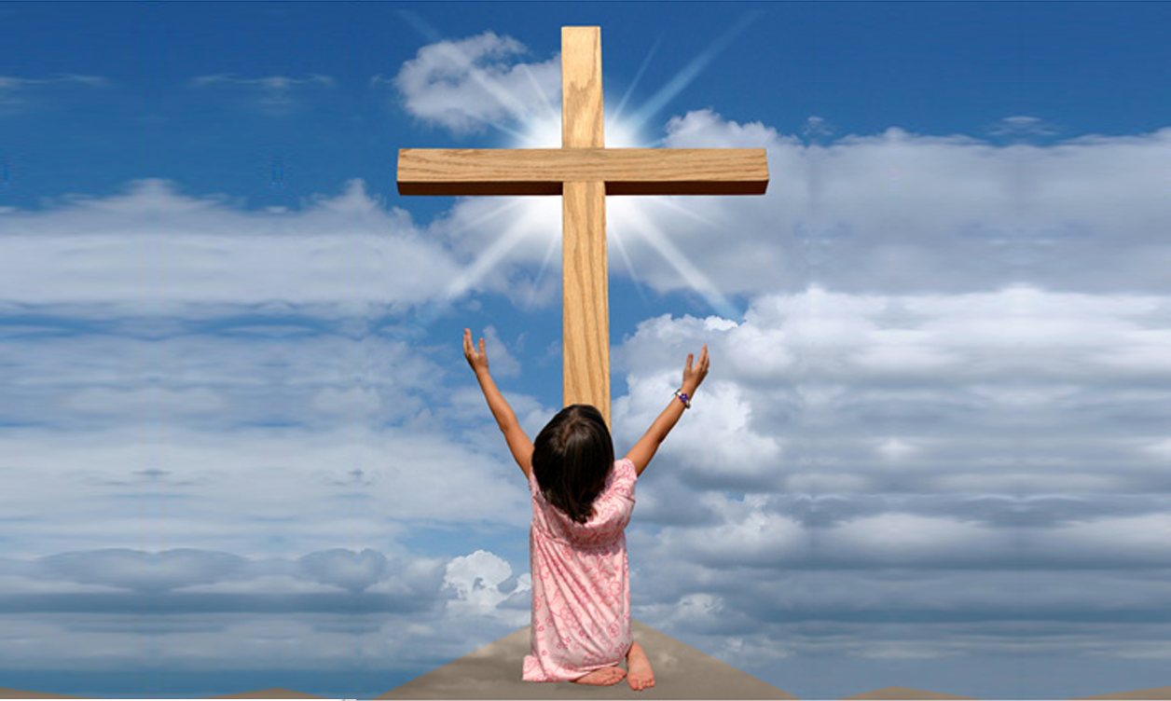
TÌM Ô CHỮ

Slide 15
1
 | H | Ộ | I | Đ | Ư | Ờ | N | G
 |  | T | H | Ù | G | H | É | T
 |  | Đ | Ứ | C | G | I | Ê | S | U
 | C | Ứ | Ư | T | H | O | Á | T
 |  | T | H | I | Ê | N | C | H | Ú | A
 | T | H | Ầ | N | K | H | Í
HÀNG
DỌC
2
3
4
5
6
2.VÌ DANH THẦY, ANH EM SẼ BỊ MỌI NGƯỜI LÀM GÌ?
3. AI TIÊN BÁO NHỮNG CUỘC BÁCH HẠI?
4. KẺ NÀO BỀN CHÍ ĐẾN CÙNG, KẺ ẤY SẼ ĐƯỢC GÌ?
6. KHÔNG PHẢI CHÍNH ANH EM NÓI, MÀ LÀ … … CỦA CHA ANH EM NÓI TRONG ANH EM.
1. NGƯỜI ĐỜI SẼ NỘP ANH EM CHO CÁC HỘI ĐỒNG VÀ HỌ SẼ ĐÁNH ĐẬP ANH EM Ở ĐÂU?
5. KHI NGƯỜI TA NỘP ANH EM, THÌ AI SẼ CHO ANH EM BIẾT PHẢI NÓI GÌ?

Slide 16
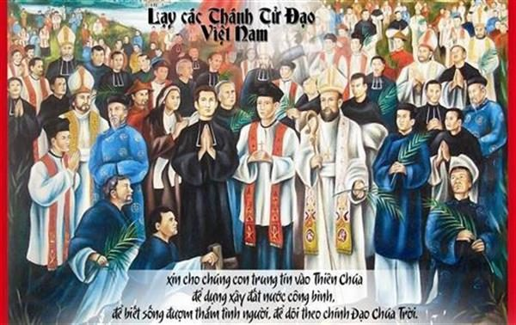

Slide 17
 | H | Ộ | I | Đ | Ư | Ờ | N | G
 |  | T | H | Ứ | G | H | É | T
 |  | Đ | Ứ | C | G | I | Ê | S | U
 | C | Ứ | Ư | T | H | O | Á | T
 |  | T | H | I | Ê | N | C | H | Ú | A
 | T | H | Ầ | N | K | H | Í

